Slide 1

SZKOLENIE
PODSTAWOWE
LCN
POLSKA
Perfekcja

Slide 2
KURS PODSTAWOWY
Podstawowe cechy LCN
Moduły logiczne LCN i urządzenia peryferyjne
Wymagania instalacji
Podstawy programowania
Przykłady projektowania instalacji LCN
Referencje w Niemczech i w Polsce

Slide 3
PODSTAWOWE CECHY LCN
Okablowanie standardowe przewodem YDY 1.5mm², 2.5mm², itd.
Topologia sieci dowolna (gwiazda, drzewo...).
Do 250 modułów łączonych bezpośrednio w jednym segmencie.
Do 30 000 modułów łączonych przez sprzęgła segmentowe.
Łączna długość żyły danych w jednej sieci to 1km.
Możliwość łączenia ze sobą kilku sieci za pomocą modułu wzmacniacza i separacji galwanicznej.
Konieczność zastosowania łącznika instalacyjnego dla każdego przewodu transmisyjnego – styku pomocniczego.
Przyciski LCN rozróżniają trzy stany pracy: przyciśnięcie krótkie, przyciśnięcie długie i zwolnienie.
Wszystkie funkcje można zdalnie programować, łącznie z konfiguracją i ustawieniem czujników.
Perfekcja

Slide 4
ŁATWOŚĆ I ELASTYCZNOŚĆ
Łatwa budowa instalacji LCN w nowych obiektach
Prosta rozbudowa systemu o nowe elementy
Modernizacja istniejących instalacji przy minimalizacji kosztów i pracy
Łatwe wprowadzanie zmian w instalacjach LCN
Możliwość adoptowania okablowania instalacji inteligentnych do LCN (np. EIB)
NIEZAWODNOŚĆ
LCN przewyższa najostrzejsze kryteria odporności na zakłócenia (przemysł) ponad czterokrotnie
Duża odporność systemu na przepięcia z sieci energetycznej i indukowane w instalacji wewnętrznej do 2kV/4kV (zalecane ograniczniki przepięć klasy B i C)
Dużo odporność na przeciążenia
LCN pracuje w niestabilnych sieciach o napięciu od 190 do 260 V
LCN zapamiętuje stany modułów przed wyłączeniem (brak zasilania do 20s)
Perfekcja

Slide 5
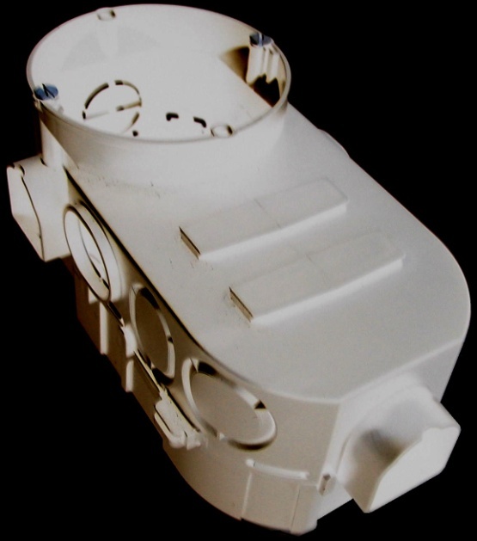
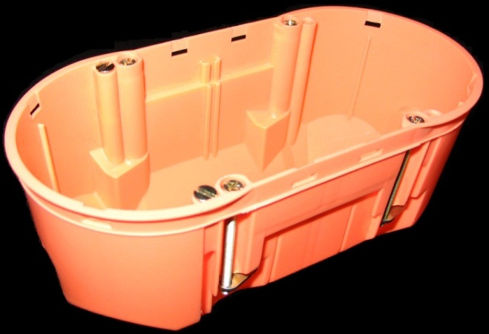
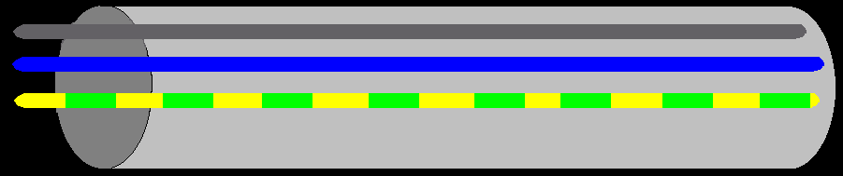
Wymagania LCN?
Dodatkowa żyła w standardowym kablu instalacyjnym (NYM / YDY)
L
N
PE
D
Głębokie puszki instalacyjne
Perfekcja

Slide 6

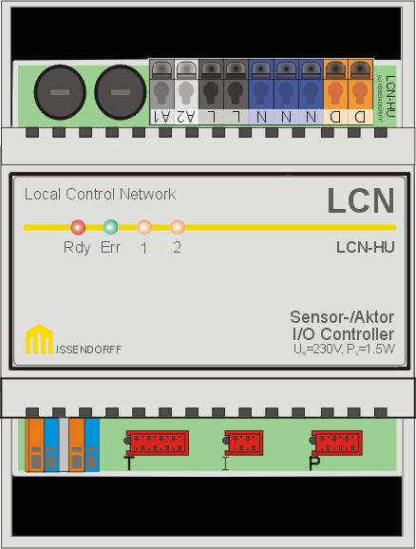
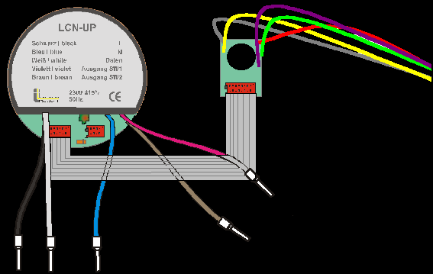
Komunikacja modułów LCN
Przycisk A1
Do modułu 22
Wyjście 2
Natężenie 100%
Rampa 2sek.
ID 11
LCN adresuje bezpośrednio
To będzie tak zaprogramowane, jak będą podłączone konwencjonalne przyciski!
L
N
D
PE
ID 22
Perfekcja.

Slide 7
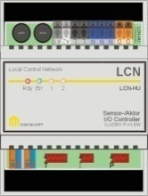
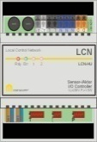
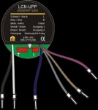
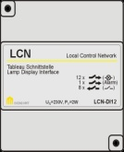

Trójczłonowa istota meldunku w LCN
1. Potwierdzenie funkcjonowania
Rozkaz
LCN
Meldunek zwrotny
2. Meldunek stanu (statusowy)
Zmiana
Meldunek stanu do wszystkich modułów
3. Polecenie stanu
Meldunek zwrotny stanu do wszystkich modułów
C, D
Dowolny rozkaz
Perfekcja.

Slide 8
MODUŁY LOGICZNE LCN

Slide 9

INTELIGENTNY MODUŁ LCN
Włącznik, ściemniacz,
Napędzanie silników...
Obciążenie:
300VA do 2000VA
na wyjście
wyjścia
wejścia czujników
Port peryferiów
przyłącze przekaźników i czujników binarnych np.
LCN-RxH, LCN-BS4
Włącznik i
ściemniacz
T-
Port
I-
Port
P-
Port
Pamięć
konfiguracji
(EEPROM)
Mikrocomputer
4,9MHz
Port impulsów.
LCN-B3I, LCN-UT,
LCN-BMI, LCN-IW
LCN-RR, LCN-TS,
LCN-TSA, LCN-GBL,
LCN-GRT, LCN-EFS, LCN-CO2, LCN-LSA, LCN-BT4H, LCN-BU4L, LCN-WIH, LCN-GT4D, LCN-GT10D, LCN-GT2, LCN-GT3L
Port klawiszy
np.
LCN-T8, LCN-TEU
LCN-TE2,
LCN GT6, LCN-GT12
Zasilacz
Magistrala
potrójny regulator
napięciowy
ochrona zwarciowa
230V
ochrona przepięciowa
(2/4 KV)
ochrona przepięciowa
(2 KV)
L
N
D

Slide 10
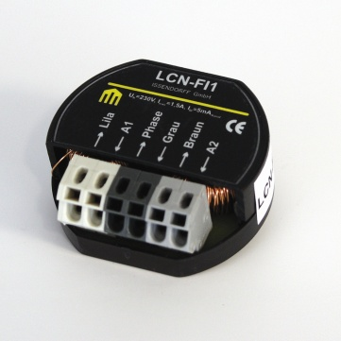
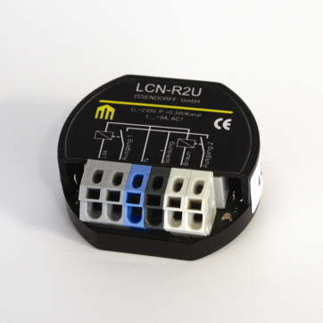

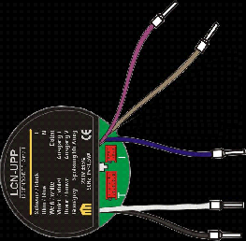
LCN-UPP
Moduł podtynkowy (Unterputzmodul)
N
Montaż: puszka podtynkowa
Moc: 2 x 300 VA (załączanie i ściemnianie)
Wyjście 1
Przyłącza:
T-port = Przyciski standartowe ,
Przyciski EIB/KNX,
I-port = Czujniki binarne, temperatury i podczerwień
Wyjście 2
Zasilanie przez przewód L
I-Port
Zabezpieczenia:
Brak bezpiecznika. Do ochrony przed przeciążeniem należy zastosować bezpiecznik zewnętrzny
N
D
Brak filtra dla wyjść ściemnianych ,
KONIECZNY DODATKOWY MODUŁ
LCN - FI1
L
T-Port
Perfekcja

Slide 11
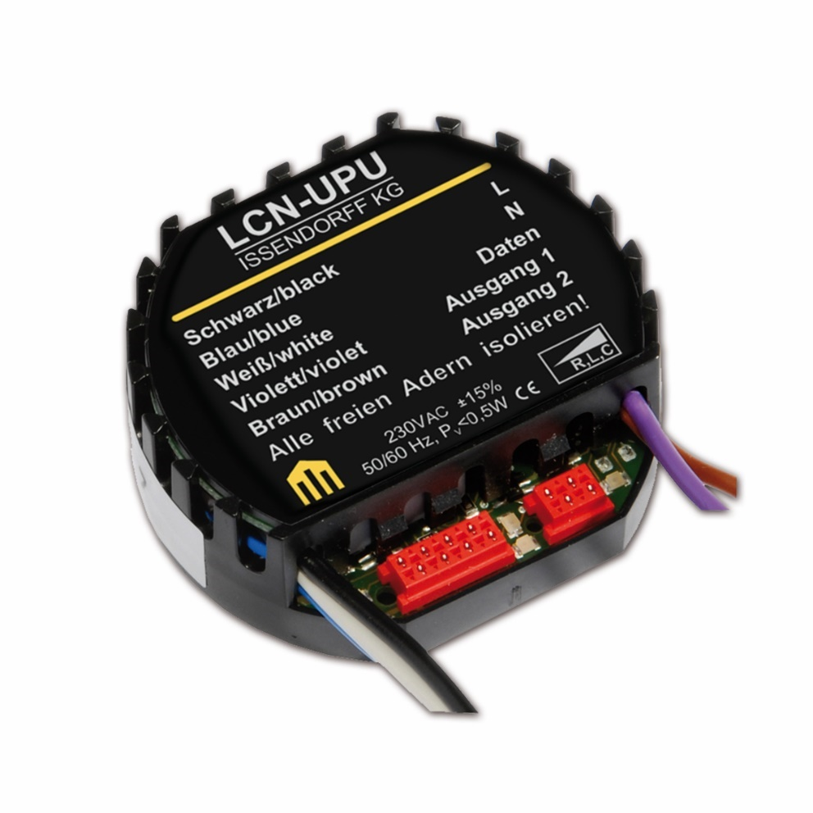
LCN-UPU
Moduł podtynkowy (Unterputzmodul)
Montaż: puszka podtynkowa
Moc: 2 x 300 VA (załączanie i ściemnianie)
z możliwością wyboru nacinania lub odcinanisa
Fazy podczas ściemniania.
Dodatkowa funkjca ustawienia wartości
początkowej (przydatne przy ściemnianiu LED)
Funkcje identyczne jak w UPP
Zasilanie przez przewód L
Zabezpieczenia:
Brak bezpiecznika. Do ochrony przed przeciążeniem należy zastosować bezpiecznik zewnętrzny
Brak filtra dla wyjść ściemnianych ,
KONIECZNY DODATKOWY MODUŁ
LCN - FI1
Perfekcja

Slide 12
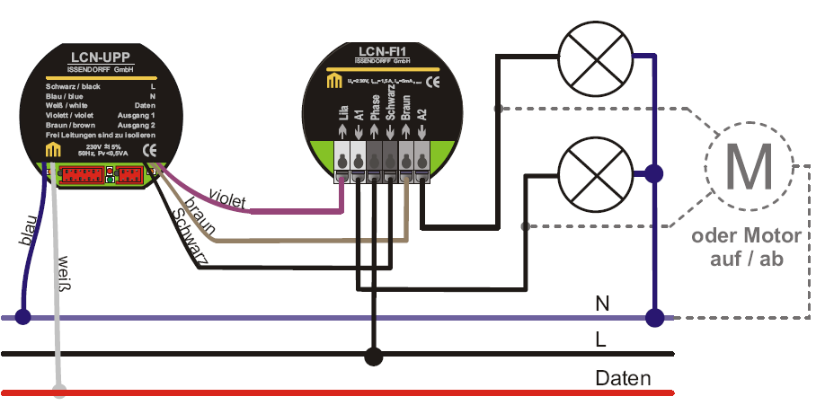
LCN-FI1 → Filtr dla modułu LCN-UPP
Musi być zawsze stosowany .
oprócz : Włącz/ Wyłącz i obciążeń rezystancyjnych
Tłumi zakłócenia, harmoniczne
i skoki napięć występujące podczas
ściemniania zgodnie z normą CE.
Perfekcja.

Slide 13
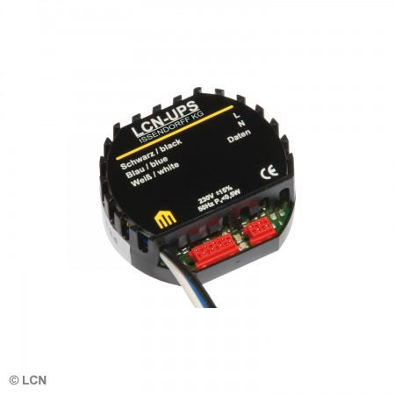
LCN-UPS
Moduł podtynkowy bez wyjść (Unterputzmodul)
Montaż: puszka podtynkowa
Przyłącza:
T-port = Przyciski standartowe ,
Przyciski EIB/KNX,
I-port = Czujniki binarne, temperatury i podczerwień
Zasilanie przez przewód L
Perfekcja

Slide 14
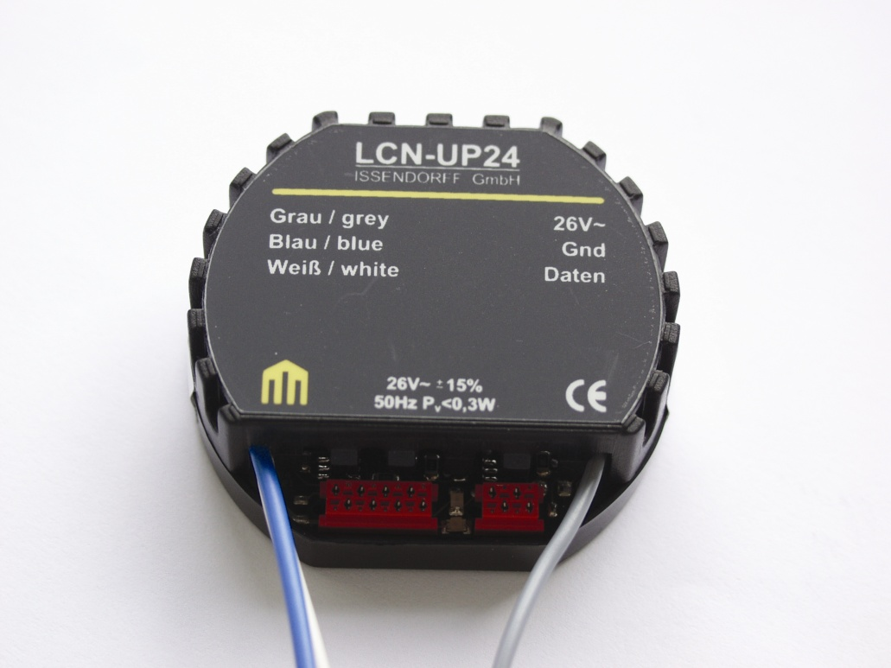
LCN-UP24
Moduł niskonapięciowy bez wyjść (Unterputzmodul)
Montaż: puszka podtynkowa
Przyłącza:
T-port = Przyciski standartowe ,
Przyciski EIB/KNX,
I-port = Czujniki binarne, temperatury i podczerwień
Zasilanie 26 AC
Perfekcja

Slide 15
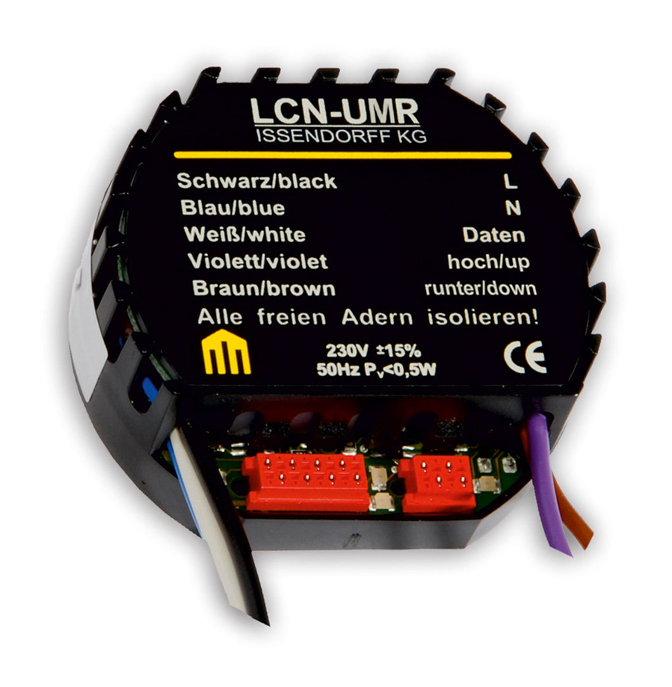
LCN-UMR/UMR24
Moduł inteligentny podtynkowy do rolety
Montaż: puszka podtynkowa
Przyłącza:
T-port = Przyciski standartowe ,
Przyciski EIB/KNX,
I-port = Czujniki binarne, temperatury i podczerwień
Możliwość podłączenia jednej rolety
Perfekcja

Slide 16
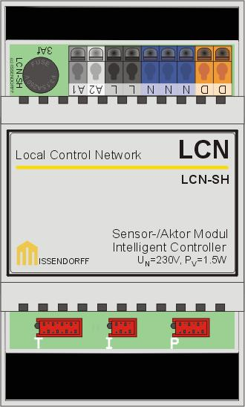
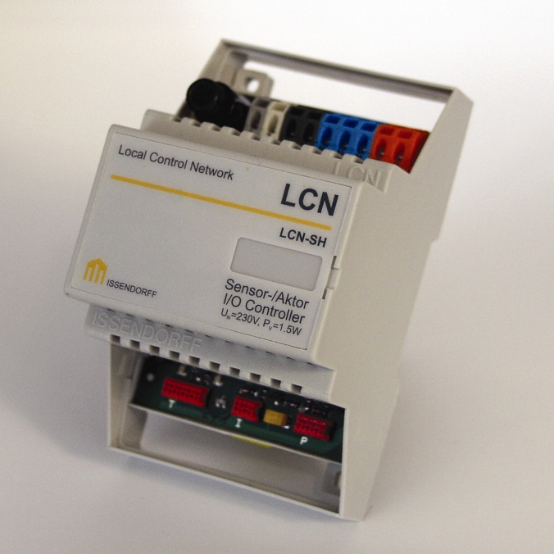
LCN-SH+
Standardowy moduł do rozdzielnicy
N
L N D
Wyjścia 230V
Montaż: do montażu na szynie 35mm w rozdzielnicy
Moc:
2 x 300 VA (załączanie i ściemnianie)
Zabezpieczenie :
Zamontowany bezpiecznik w module (3,15 AF) dla wyjść i modułu.
Wbudowany filtr do wyjść ściemnianych
T-Port
I-Port
P-Port
Perfekcja

Slide 17
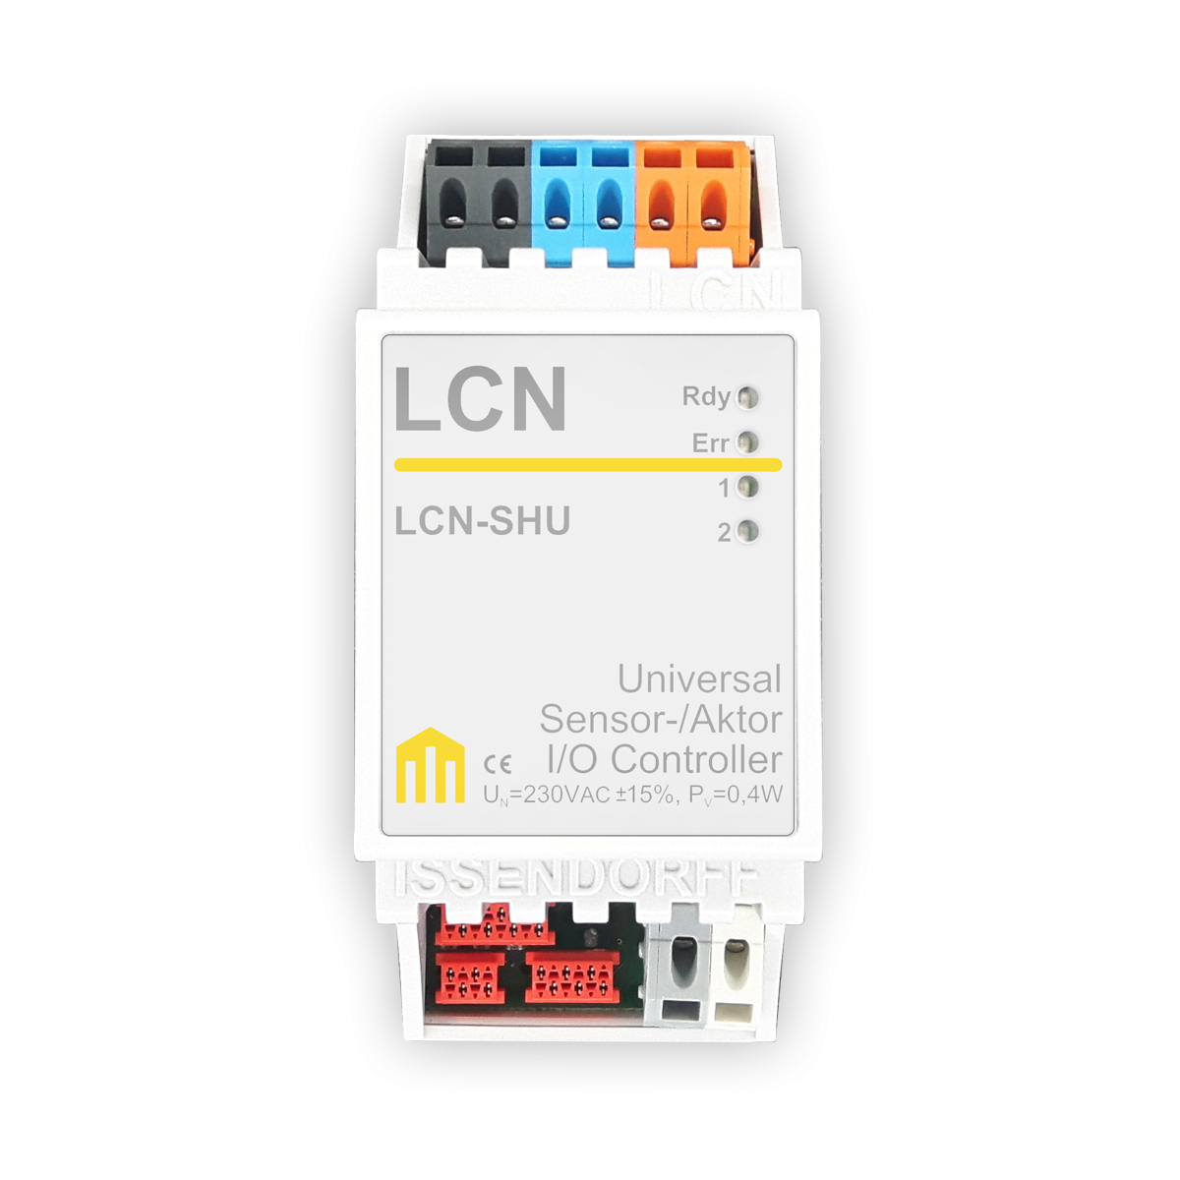
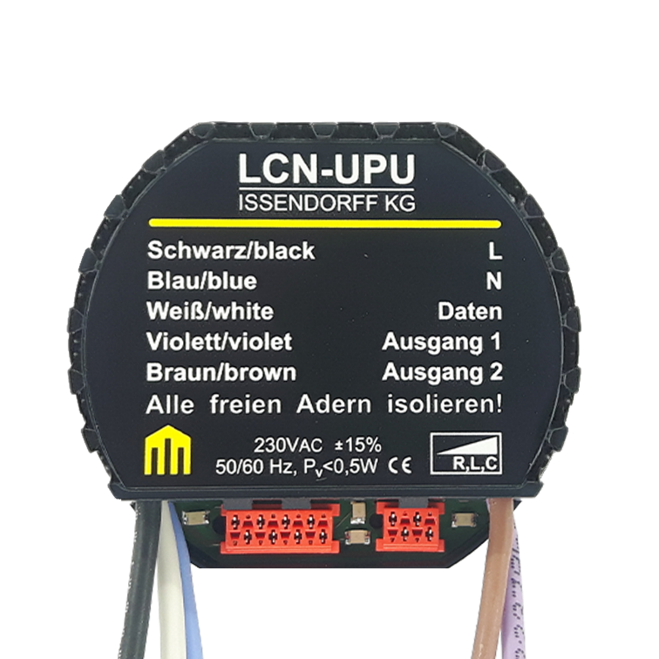
LCN-UPU oraz LCN-SHU
Moduły z wyborem ściemniania fazy
Perfekcja

Slide 18
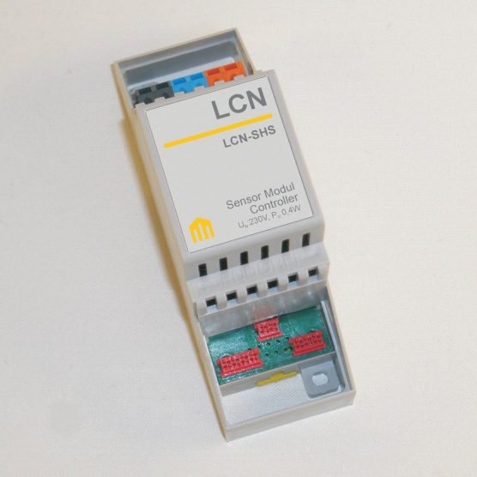
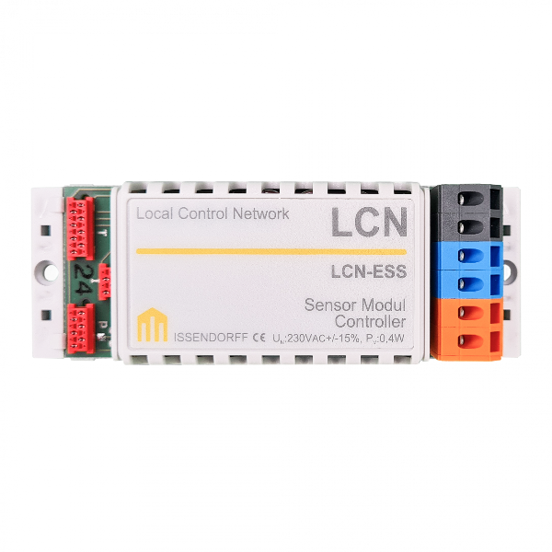
LCN-SHS
Moduł logiczny do rozdzielnicy bez wyjść
Montaż: do montażu na szynie 35mm w rozdzielnicy
Przyłącza:
T-port = Przyciski standartowe ,
Przyciski EIB/KNX,
I-port = Czujniki binarne, temperatury i podczerwień
P-Port = Bloki przekaźników, czujnik prądu
LCN – ESS
Perfekcja

Slide 19
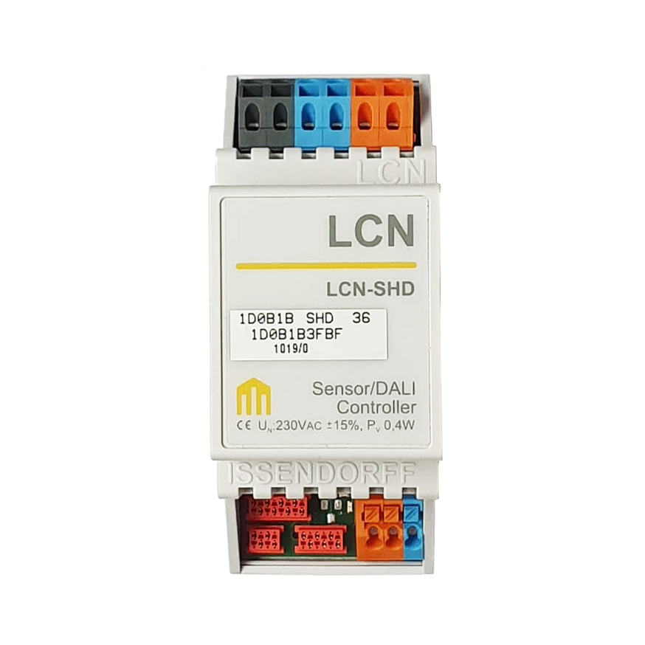
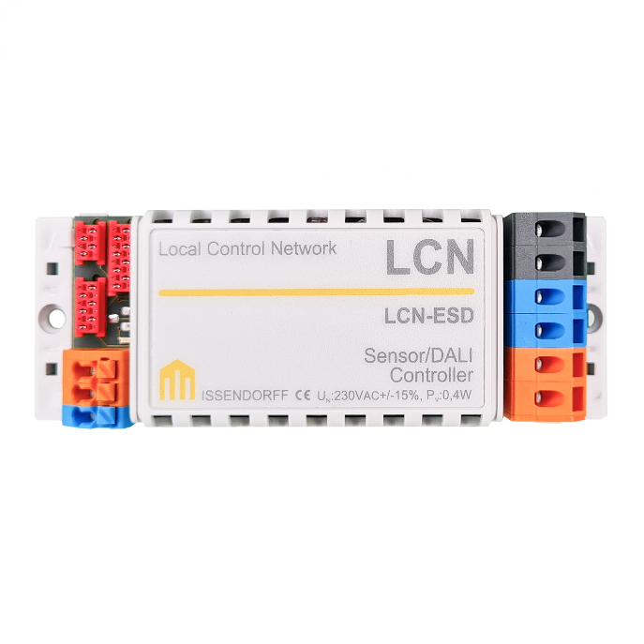
LCN-SHD
Moduł logiczny do rozdzielnicy z wyjśiami DALI
Montaż: do montażu na szynie 35mm w rozdzielnicy oraz dwa kanały DALI
Przyłącza:
T-port = Przyciski standartowe ,
Przyciski EIB/KNX,
I-port = Czujniki binarne, temperatury i podczerwień
P-Port = Bloki przekaźników, czujnik prądu
LCN – ESD
Perfekcja

Slide 20
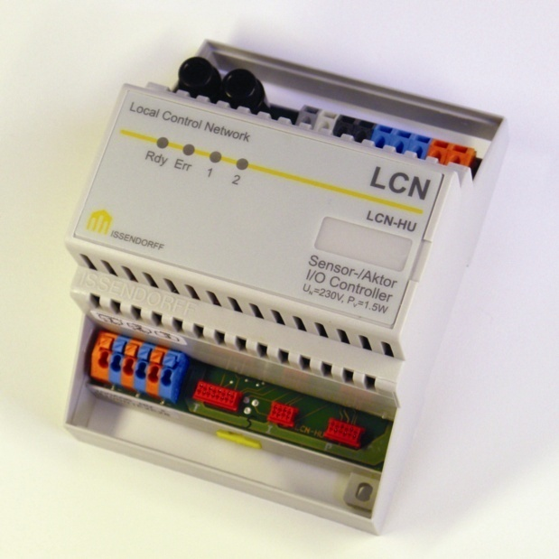
LCN-HU
Uniwersalny moduł do rozdzielnicy
N
L N D
Montaż: montowany na szynę 35mm w rozdzielnicy
Wyjścia 230V
Moc:
2 x 500 VA (załączanie i ściemnianie)
Wyjścia 0 -10 V, DSI lub DALI
do sterowania świetlówkami
Zabezpieczenie :
Zamontowany bezpiecznik w module (2,5 AF)
dla wyjść nie dla modułu
Wszystkie funkcje SH+
Wyjścia 0-10V
T-Port
I-Port
P-Port
Perfekcja

Slide 21
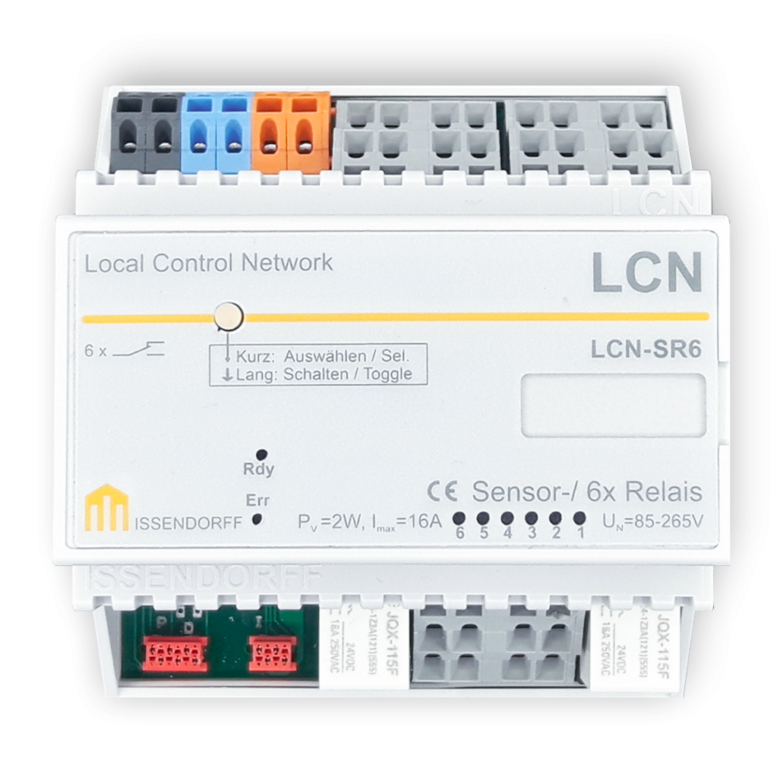
LCN-SR6 (SR6G – pozłacane styki)
Logiczny moduł przekaźnikowy
Montaż: w rozdzielnicy
Moc: 6 wyjść 16A
Porty I oraz P (brak portu T)
Perfekcja

Slide 22
Moduły peryferyjne:
- moduły do wyjść
- port T
- port I
- port P przegląd

Slide 23
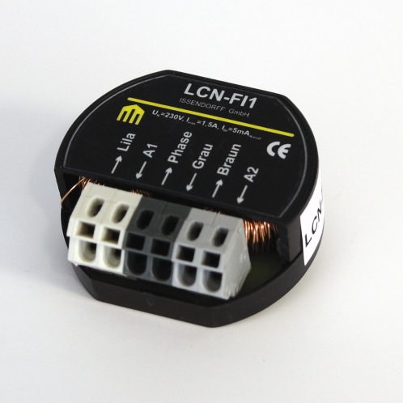

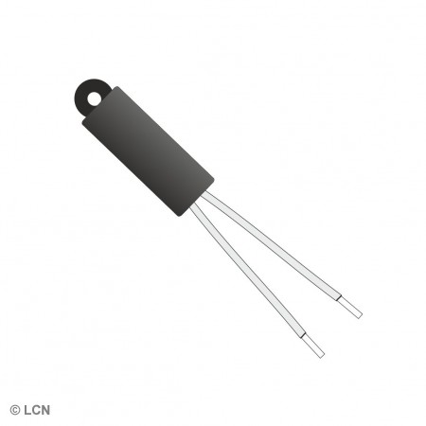
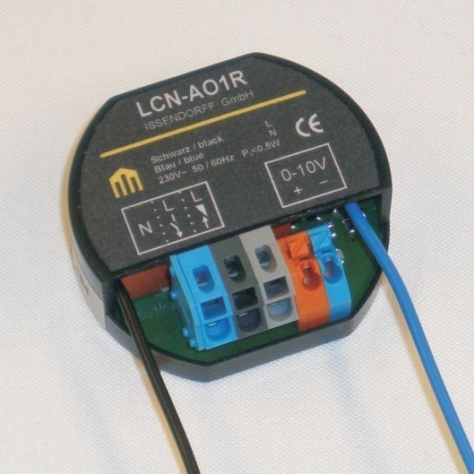
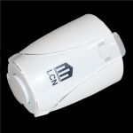
Moduły do wyjść
LCN – FI1
LCN – R2U
LCN – RSU
LCN – AO1R
LCN – AVN/AVC
Perfekcja.

Slide 24
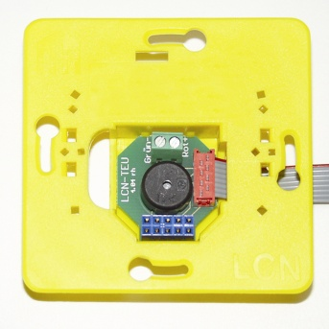
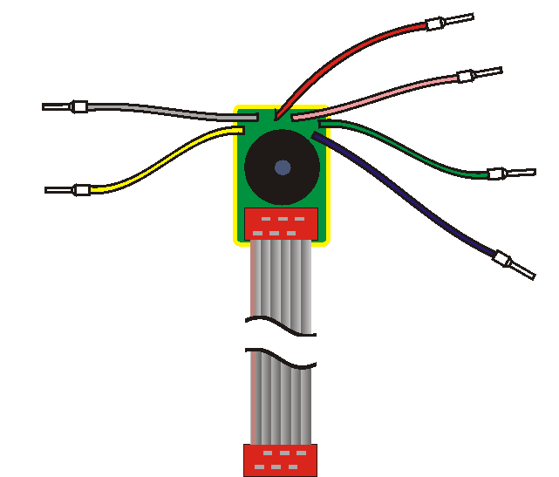
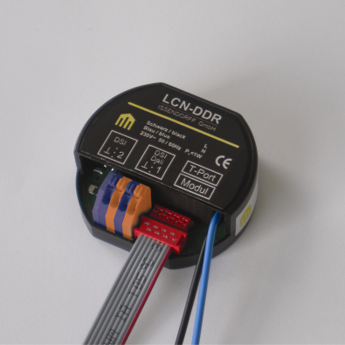
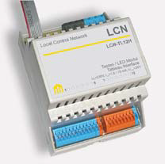
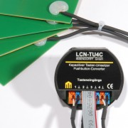
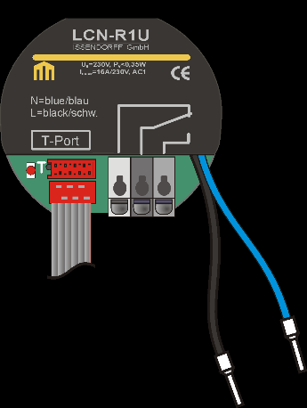
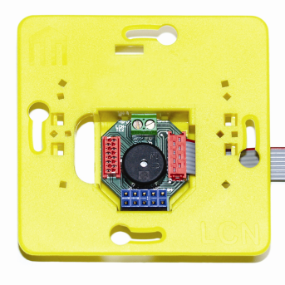
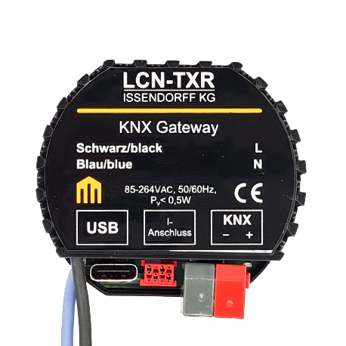
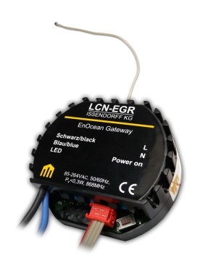
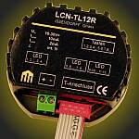
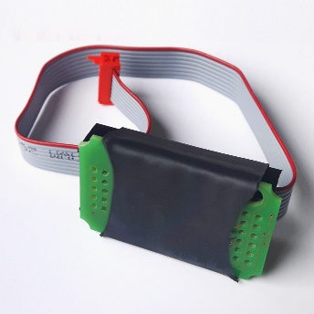
Port T - Przegląd
LCN - TEU
LCN – T8
LCN – DDR
LCN – TL12H
LCN – TE1
LCN – TU4C
LCN - R1U
LCN – TE2
LCN - TXR
LCN – EGR
LCN – TL12R
LCN – TL6
Perfekcja.

Slide 25
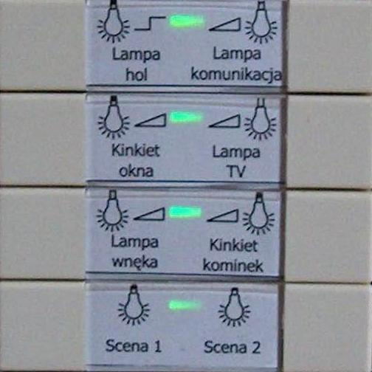
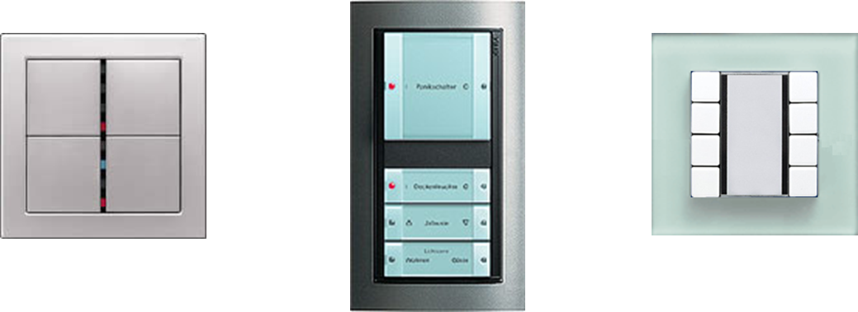
Klawisze systemu KNX/EIB
1
2
1, 4 – klawisze
2, 3 – diody sygnalizacyjne
5 – miejsce na opis
4
3
5
Klawisz 4-krotny

Slide 26
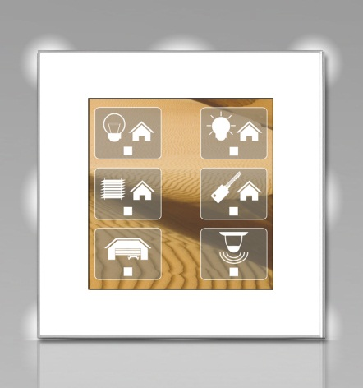

Panele sterujące: LCN-GT6 do portu T
LCN-GT6
Przyciski GT:
Szklane wykończenie, wbudowany czujnik temperatury TS, Oświetlenie CORONA®
Kolory: biały, czarny, szampański
GT6 lub GTS6 – 6 przycisków, 6 diod LED
LCN-GT6S

Slide 27
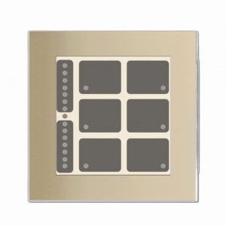
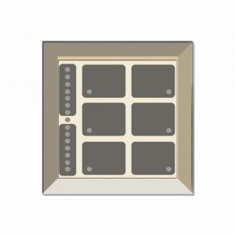
Panele sterujące: LCN-GT8 do portu T
LCN-GT8
Przyciski GT:
Szklane wykończenie, wbudowany czujnik temperatury TS, Oświetlenie CORONA® i bargraph
Kolory: biały, czarny, szampański
GT8 lub GTS8 – 8 (dwa na bargraphie) przycisków, 6 diod LED,
potencjometr (Bargraph 15 LED)
LCN-GTS8

Slide 28
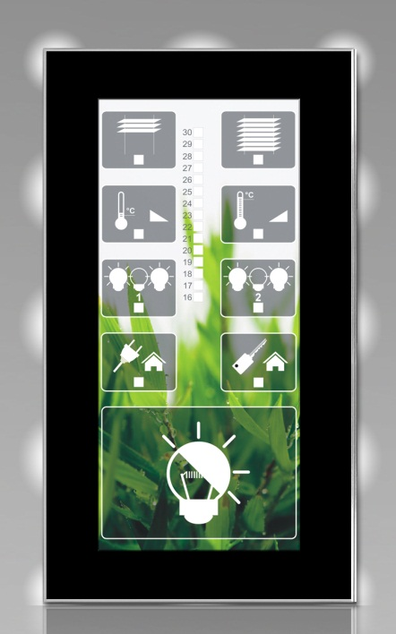
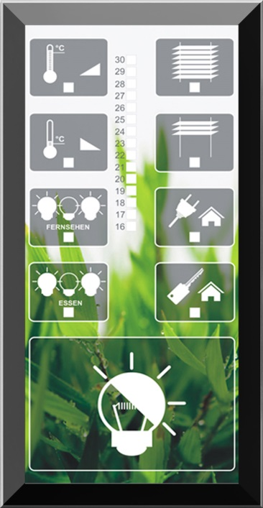
Panele sterujące: LCN-GT12 do portu T
LCN-GT12
Przyciski GT:
Szklane wykończenie, wbudowany czujnik temperatury TS, Oświetlenie CORONA®
Kolory: biały, czarny, szampański
GT12 lub GTS12 – 12 przycisków, 12 diod LED,
potencjometr (Bargraph 15 LED)
LCN-GTS12

Slide 29
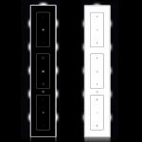
Panele sterujące: LCN-GT3L do portu I
LCN-GT3L
Przyciski GT3L do portu I:
Szklane wykończenie
GT3L – 3 przyciski pojemnościowe, 10 LED oraz
12 LED oświetlających CORONA®
wysokość 30 cm
Kolor biały, czarny, szampański

Slide 30


Panele sterujące: LCN-GT2 do portu I
LCN-GT2
Przyciski GT do portu I:
Szklane wykończenie
GT2- 2 przyciski pojemnościowe,
Oświetlenie CORONA®
Kolor biały, czarny, szampański
LCN-GTS2

Slide 31


Panele sterujące: LCN-GT4D do portu I
LCN-GT4D
Przyciski GT do portu I:
Szklane wykończenie
GT4D – 4 przyciski, wyświetlacz (4 linijki tekstu+6 ikon lub 3 linijki tekstu+6 ikon+ pola opisowe przycisków),
Oświetlenie CORONA®
Kolor biały, czarny, szampański
LCN-GTS4D

Slide 32


Panele sterujące: LCN-GT10 do portu I
LCN-GT10D
Przyciski GT do portu I:
Szklane wykończenie
GT10D – 10 przycisków, 6 LED, wyświetlacz (identyczny wyświetlacz jak w GT4D
Oświetlenie CORONA ®
Kolor biały, czarny, szampański
LCN-GTS10D

Slide 33



Akcesoria do paneli GT
LCN – G55/GS55
LCN – NUI/NUI24
LCN – G55-2/GS55-2

Slide 34










Port I – Przegląd Cz. 1
LCN - RR
LCN - TS
LCN - RT
LCN – RT16
LCN - TST
LCN-LSA
LCN-ZEA
LCN - B3I
LCN – B3IN
LCN - UT
Perfekcja.

Slide 35









Port I – Przegląd Cz. 2
LCN-BT4H
LCN-BT4R
LCN-BU4L
LCN - PMI
LCN – CO2
LCN - GBL
LCN - GRT
LCN – GUS/GUS68
Perfekcja.

Slide 36











Port I – Przegląd Cz. 3
LCN - EGR
LCN - DIH
LCN – HL4+
LCN – EL4+
LCN – DMXH
LCN – T4I
LCN - IVH
LCN - AD2
LCN-WIH
LCN - GFPS
LCN - IV
Perfekcja.

Slide 37




Port P - Przegląd
LCN - R2H
LCN – R6H
LCN - R4M2H
LCN – A4H
Perfekcja.

Slide 38



Akcesoria
LCN – A6835
LCN – K3
LCN – IK70
Perfekcja.

Slide 39
Komunikacja instalacji LCN

Slide 40

LCN-PKU
Moduł komunikacji z komputerem
Perfekcja.

Slide 41

LCN-PRO w wersji 6.0
Program do programowania instalacji LCN
w całości w języku polskim
Perfekcja.

Slide 42

LCN-VISU
Moduł komunikacji Ethernet
z prostą wizualizacją
Perfekcja.

Slide 43

LCN-IS2
Moduł galwanicznej separacji oraz
wzmacniacza
Perfekcja.

Slide 44

LCN-IS2/24
Moduł galwanicznej separacji oraz
Wzmacniacza do instalacji 24V
Perfekcja.

Slide 45

LCN-LLG
Konwerter światłowodu włókna szklanego
Perfekcja.

Slide 46

LCN-LLK
Konwerter światłowodu włókna plastikowego
Perfekcja.

Slide 47

LCN-SK
Sprzęgło segmentowe do większych instalacji
Perfekcja.

Slide 48

Struktura systemu LCN
S 124
100 Telegramów /sek.
L
N
D
ID 008
PE
LCN-SK
KAT 5
Od 1 000 do 10 000 Telegramów/sek.
ID 005
ID 006
ID 254
S 005
100 Telegramów /sek.
L
N
D
ID 008
PE
LCN-SK
ID 005
ID 010
ID 015
Perfekcja

Slide 49
PROGRAMOWANIE URZĄDZEŃ LCN

Slide 50
Sterowanie przycisków w LCN
rozróżniamy trzy funkcje uruchomienia przycisku!
... a tak wyglądają polecenia dla systemu LCN
Przykład konwencjonalnego zastosowania:
„Cel“
Moduł lub Grupa ID od 5 do 254
„krótkie“
Wyjście 1, Załącz/Wyłącz, rampa 1 (Załączanie lampy)
Włącz/Wyłącz, Włącznik
„długie“
Wyjście 1, Załącz/Wyłącz, rampa 10 (Ściemnianie)
+ / - Ściemnianie, Ściemniacz
„puść“
Wyjście 1, rampa stop (Zatrzymanie ściemniania)
Ściemniacz „STOP“
Perfekcja.

Slide 51
Tabele przycisków w LCN
Tabela przycisków A
Tastentabelle A‘
Tastentabelle B
Tastentabelle B‘
przycisk
Cel
„krótko“
„długo“
„puszczenie“
1
2
3
4
5
6
7
8
Tastentabelle C
wyjście1
WŁ/WYŁ czas 10
Tastentabelle C‘
5
1’ Moduł ID 137
wyjście1
WŁ/WYŁ czas 0
wyjście1
akcja Stop
wyjście2
WŁ/WYŁ czas 10
Tastentabelle D
2’ Moduł ID 137
wyjście2
WŁ/WYŁ czas 0
wyjście2
akcja Stop
Tasten
Tastentabelle D‘
6
1’ Grupa ID 099
wyjście2
WYŁ czas 0
wyjście2
WYŁ czas 10
wyjście2
akcja Stop
2’ Moduł ID 005
wywołaj
scenę świetlną 1
zapamiętaj
scenę świetlną 1
bez komendy
Perfekcja

Slide 52
Montaż instalacji LCN
Wskazówki przy montażu
Podczas montażu nie istotna jest kolejność podłączanych urządzeń
Niektóre urządzenia podczas podpięcia wymagają nadania „adresu”:
Np. czujniki ruchu BMI/PMI czy przełączniki DIP np. na BU4L czy BT4H.
Numery seryjne występują tylko w modułach logicznych
i nie ma ich w modułach peryferyjnych
Numer seryjny to ciąg 10 znaków w systemie 16-tkowym (hexa decimalnym)
Przykładowy nr seryjny to: 1E 2B 33 C8 D4
Ciekawostka 1E [rok] 2B [mies] 33 [dzień] C8 [godz] D4 [min]
Rok startowy to 1990 (od tego jest liczona cyfra)
Drugi ciąg znaków to sześcioznakowy numer oprogramowania modułu Firmware
ZAPISUJ NUMERY SERYJNE PODCZAS MONTAŻU
ORAZ LOKALIZACJE MODUŁÓW
Perfekcja.

Slide 53
Programowanie LCN
Kolejne kroki przy programowaniu:
1. Przyporządkowanie modułowi numeru ID
Możliwe numery ID: 5-254
Biuro: 10 WC: 20
Salon: 30 Rozdzielnia: 40
2. Nadawanie modułowi nazwy i krótkiego opisu
Nazwa: Pokój dziecięcy I piętro
Komentarz: Kinkiet i zawór ogrzewania
3. Aktywowanie Peryferii i Wyjść
Wyjścia: Podwójny ściemniacz
Port T: Przycisk - EIB Siemens
Port I: Odbiornik IR
Port P: Przekaźnik praca normalna
4. Właściwe programowanie odbywa się na przyciskach.
Otrzymujemy ogólnie 32 podwójne przyporządkowania
przycisków na 4 tabelach.
Tabela A (A1-A8)
Tabela B (B1-B8)
Tabela C (C1-C8)
Tabela D (D1-D8)
Perfekcja.

Slide 54
ZADANIE 1
Ściemniacz
Wykorzystywane są dwa dowolne moduły.
Wybrany przycisk w pierwszym module ma wykonywać następujące funkcje ściemniania wyjścia w module drugim:
  Krótko – włącz/wyłącz światło z rampą 2 s
  Długo – rozjaśnij/ ściemnij z rampą 7 s
  Puść – zatrzymanie ściemniania
Perfekcja.

Slide 55
MELDUNEK STATUSU

Slide 56

Meldunek stanu
ID 11
Wszystkie moduły otrzymują meldunek stanu!
L
N
D
PE
Meldunek stanu:
Moduł 22, Wyjście 2, Wartość 100%
ID 22
Perfekcja.

Slide 57

Wykorzystanie meldunku stanu
Meldunek stanu z modułu 22 można przedstawić na diodach LED przycisków EIB
(włączona, wyłączona, miganie lub migotanie)
ID 11
L
N
D
PE
Meldunek stanu:
Moduł 22, Wyjście 2, Wartość 100%
ID 22
Perfekcja

Slide 58
ZADANIE 2
Status LED dwóch wyjść
W module z przyciskiem zasygnalizować status wyjścia z zadania 1.
Perfekcja.

Slide 59


Sterowanie silnikami przez LCN-R8H
L1
L2
L3
N
D
PE
L N D
Przekaźnik
kierunkowy
Przekaźnik
zasilający
Przekaźnik 2
Przekaźnik 1
Perfekcja.

Slide 60
ZADANIE 3
Perfekcja.
Sterowanie roletami
Zaprogramować przyciski w module, tak aby:
krótko: roleta jedzie w górę lub stop (jeden przycisk) i w dół lub stop (drugi przycisk)
Długo: roleta jedzie w górę l(jeden przycisk) i w dół (drugi przycisk), dopóki trzymamy przycisk
Puść: roleta zatrzymuje

Slide 61
WYMAGANIA DLA INSTALACJI

Slide 62

Obwody LCN
L1 L2 L3 N PE D
Obwód LCN 1
-F 101
Obwód LCN 2
-F 102
Perfekcja

Slide 63
Uszkodzenie instalacji
L1 L2 L3 N PE D
Uszkodzenie instalacji
Obwód LCN 1
-F 101
230V
230V
Obwód LCN 2
-F 102
230V
Perfekcja

Slide 64
Rozwiązanie problemu: STYK POMOCNICZY!
L1 L2 L3 N PE D
Obwód LCN 1
-F 101
Styk pomocniczy
Obwód LCN 2
-F 102
Perfekcja

Slide 65


Zabezpieczenie obwodów LCN wyłącznikiem różnicowoprądowym
L1
L2
L3
N
D
PE
L1 L2 L3 N
D L2 L3 N
L1 D L3 N
∆I <= 30mA
∆I <= 30mA
∆I <= 30mA
L1 L2 L3 N
D L2 L3 N
L1 D L3 N
Perfekcja

Slide 66

Zabezpieczenie żyły danych LCN w przypadku instalacji w oparciu o 2-3 fazy
Perfekcja

Slide 67

Zabezpieczenie żyły danych LCN w przypadku instalacji w oparciu o 2-3 fazy
Perfekcja

Slide 68

DOMIQ

Slide 69


DOMIQ/BASE

Slide 70

Integracja DOMIQ

Slide 71

Obsługa Konfiguratora WWW

Slide 72

Przykładowe działanie aplikacji Android

Slide 73








Slide 74

Wizualizacja Display

Slide 75

Produkty DOMIQ

Slide 76




Przetestuj!
Pobierz! Demo w aplikacji ☺

Slide 77

LCN-GVS

Slide 78

Zdalny dostęp do wizualizacji GVS:
access.lcn.de

Slide 79

Przykładowa wizualizacja - Smartphone

Slide 80

Zrzut LCN-W

Slide 81

Wybór interfejsu, planszy LCN-W

Slide 82
Grupy w systemie LCN

Slide 83

Grupy w LCN
L
N
D
PE
ID 005
ID 006
ID 007
Grupa 010
Wyjście 1 100 %
Rampa 1
G 010
G 010
G 010
L
N
D
PE
ID 015
ID 025
ID 035
G 020
G 020
G 020
Perfekcja

Slide 84
Przykłady projektowania

Slide 85


Slide 86


Slide 87
LCN – Podsumowanie
LCN to system magistrali typu multi-master
Pracujący na standardowej instalacji elektrycznej
Wszystkie moduły LCN wyposażone w porty wejścia i wyjścia
Wszystkie inteligentne moduły potrafią pracować samodzielnie
Wszystkie informacje (pomiary, kontrola i operacje) są w 100% bezpieczne
Wszystkie informacje i zaprogramowane funkcje są umieszczone w systemie
LCN może być zabezpieczony za pomocą indywidualnego kodu

Slide 88
LCN FAKTY
niskie koszty instalacji i łatwość montażu
łatwe i elastyczne planowanie
wszystkie rodzaje przycisków wszystkich producentów
wszystkie typy budynków
najwyższa funkcjonalność, najwszechstronniejszy system
bezpośrednie połączenie do sieci 230V. Bez dodatkowego źródła zasilania
lider technologii (zgodny z CE i UL)
25. Rocznica w 2011 roku
Notes:
88
Wszystkie rodzaje przycisków i specjalnych jednostek kontroli pomieszczeń od różnych producentów

Slide 89


Przykład projektowania LCN:
Pokój
1x LCN-UPP
UPP
IV
IV
ϑ
1x LCN-FI 1
FI 1
1x LCN-TEU
RR
B3I
1x LCN-BMI
3x LCN-IV
1x LCN-TS
1x LCN-RR
BM I
1x LCN-RT
IV
1x LCN-B3I
OGRZEWANIE
Przycisk
Oświetlenie ściemniane
Sterowanie ogrzewaniem
Regulacja decentralna
Zdalne sterowanie
Kontrolowane wietrzenie
Alarm
Pokazywanie statusu
Perfekcja.

Slide 90


Przykład projektowania LCN:
Biuro
Przyciski:
8 dowolnie
programowanych
LCN-UPP
1x LCN-UPP
1x LCN-TEU
Chłodzenie i Grzanie:
2 zakresy regulacji
ϑ
1x LCN-TS
GBL
Regulacja stałego
natężenia światła
Każde biuro 2 kanały
LCN-HU
LCN-BS4
LCN-R8H
1x LCN-HU
1x LCN-GBL
Sterowanie oknem:
2 silniki
(200 pozycji przy
0,5% dokładności)
1x LCN-BS4
2 silniki
do zacieniania
1x LCN-R8H
Pomiar temperatury i
Regulacja klimatyzacji (ciągła)
Wew. czujnik światła i regula-
cja stałego natężenia światła
Przycisk
Sterowanie oknem (0,5% dokł.)
Zacienianie
Pokazywanie statusu
Perfekcja.

Slide 91
DZIĘKUJĘ ZA UWAGĘ

